Slide 1
类的基本结构

Slide 2
本章内容：共3小节，24个知识点
第1节：类和对象
第2节：类和对象的声明
第3节：构造方法
Notes:
【本章引言】
在之前的课程中，我们已经能够编写一些结构比较简单的代码，也能够通过基础的函数调用完成一定的代码复用。在这个过程中，为了完成程序编写前的既定目标，虽然也接触到了代码中的class结构，但仅是为了保证代码结构的完整性，并没有详细说明class的本质含义，编码时我们首先关注处理的还是这个问题的流程(过程)。这种做法在解决一些简单问题时比较直观，通过简单的流程设计后即可轻松上手，简单有效。而面对一些更为复杂的问题时，这种处理思路就可能出现困难。例如面对一些“数量十分庞大”的问题时，就会出现复杂的管理问题，我们可以改变一种思路来解决：当比如：我约一个人晚上吃饭，这个事情很简单，只要关注整个过程就可以了。但是，如果我今天晚上约了3万人共进晚餐。这时候，首要的问题不是每个人吃饭的问题，而是这3万人怎么处理的问题？最直接的想法就是首先对着3万人进行分类处理。3万人可以分为：不吃饭的、喝粥的、吃素的、吃荤的、吃烧烤的等等。这样，我就可以让工作人员分类对各种情况进行合理的处理， 这种简单的、朴素的分类思想，实质上就是接下来我们要详细介绍的面向对象的思维方式。面向对象适合处理复杂的事情，先使用面向对象的方式对整体关系作出分类，然后，根据不同的类深入细节的处理。 面向对象无法取代面向过程，它们是相辅相成的。面向对象关注于从宏观上把握事物之间的关系，在具体到如何实现某个细节时，仍然需要对过程进行精细化控制。
通过本章的学习，我们将会学会面向对象思想的本质定义、优势、基础的实现思想与实现结构，掌握类与对象的声明使用方法并能够对以前的程序进行面向对象方式改造。

Slide 3
本章目标
掌握面向对象的概念；
掌握类与对象的概念与关系；
掌握类与对象的声明使用方法；
掌握类的成员属性及方法声明调用方式；
理解方法参数的值传递特性；
掌握方法重载的定义与特性；
掌握类的构造方法特性与作用；
掌握类及实例的实例化块；

Slide 4
第1节【类和对象】
知识点1：类的概念与作用
知识点2：类中的基本构成元素
知识点3：对象的概念与作用

Slide 5
知识点1-面向过程与面向对象
如果在软件系统中管理公司中最常见的一个业务流程：报销，按照之前的代码编写方式，以过程为和新关注点，则实现过程可以描述为：
填写报销单
财务审核
主管审核
处理报销业务的标准过程
财务发放报销
总经理审核
可以发现有两个和财务相关的任务，如果思考核心在过程，那么这两个任务将被分散编写，除了和现实的逻辑认知有异之外，还增加了代码的维护难度

Slide 6
知识点1-面向过程与面向对象
面向对象程序设计是:
将数据及对数据的操作封装在一起，成为一个不可分割的整体
同时将具有相同特征的对象抽象成一种新的数据类型---类
通过对象间的消息传递使整个系统运转，通过类的继承实现代码重用。
报销单审核
解决问题的核心关注在业务涉及的不同事物，如上例的财务角色，及事务所具备的静态或动态属性（动作），并将其设定为一个特定的类型：
其他角色通过消息调度财务的动作
发放报销
财务类型

Slide 7
知识点1-面向对象编程
下表列出了面向对象与面向过程的具体区别：
 | 面向过程 | 面向对象
设计思路 | 自顶向下、层次化、分解 | 自底向上、对象化、综合
程序单元 | 函数模块 | 对象
设计方法 | 程序 = 算法 + 数据结构 | 程序 = 对象 = 数据 + 方法
优点 | 相互独立，代码共享 | 接近人的思维方式 模拟客观世界
缺点 | 数据与程序不一致 维护困难 | 客观世界的无序性 概念不成熟

Slide 8
知识点1-面向对象编程
面向对象的编程思想，使设计程序编写程序的过程清晰化。有利于将程序模块化，可以组织比较大的团队开发程序，按模块进行分工。
所谓面向对象的方法学，就是使我们分析、设计和实现一个系统的方法。尽可能地接近我们认识一个系统的方法。包括：
面向对象的分析（OOA, Object-Oriented Analysis）
面向对象的设计（OOD, Object-Oriented Design）
面向对象的编程
面向对象技术主要围绕以下几个概念：对象、抽象数据类型、类、类型层次（子类）、继承性、多态性等许多概念。
Object Oriendted Programming
以…为导向的
编程
对象

Slide 9
知识点1-面向对象中的抽象
面向对象中的抽象是把系统中需要处理的数据和这些数据上的操作结合在一起，根据功能、性质、作用等因素组成成不同的数据类型。
抽象数据类型是进一步设计、编程的基础和依据。
在面向对象程序设计中，抽象数据类型是用“类”来代表的。

Slide 10
知识点1-Java是面向对象的
Java具备描述对象以及对象之间关系的能力，因此是面向对象的编程语言。
Java语言的设计集中于对象及其接口，它提供了简单的类机制以及动态的接口模型。
对象中封装了状态变量以及相应的方法，实现了模块化和信息隐藏；
类则提供了一类对象的原型，并且通过继承机制，子类可以使用父类所提供的方法，实现了代码的复用。
面向对象最重要的三大特征是：封装、继承、多态。

Slide 11


知识点1-面向对象中的两个关键：类和对象
如果你作为目击者需要向警察提供犯罪嫌疑人的特征，那么警察和你需要：
你需要：
填写嫌疑犯特征表
仔细填写每个特征，填写完的特征表即特指所目击到的那个嫌疑人本人
打印嫌疑人特征表
警察需要：
印制供目击者填写的嫌疑犯特征表
在印制特征表前，需要明确哪些特征该由目击者填写，这些特征应该是嫌疑犯（人的一种）共同均具备的属性（如身高、发色等），并且这些属性应该能够提供足够的指向性特点用于定位到一个特定的人

Slide 12
知识点1-类和对象说明
警察整理出能够描述人这个群体的所有特征，这个过程既是对人这个群体进行抽象
打印出来的特征表包含了人这个群体的属性，但只包含属性名，而没有属性的值，而它填入不同属性值后可以指向人这个群体里面的所有个体，因此这个表格其实是一个人这个群体的描述模版，它在程序中就应该是一个类
目击者填写属性的过程是将模版特定指向一个具体人的过程，即从抽象到个体实例，填写完属性后能够指向个体的特征表即为一个对象

Slide 13
思考
如果将刚才的案例看作程序，那么我们首先要设计的是程序中的什么？
程序中没有类行不行？没有对象行不行？

Slide 14
知识点1-类和对象说明
如果没有事先准备好的特征描述表，那么目击者就无法准确描述出嫌疑人的特征，而没有属性值的特征描述表是无法帮助警察找到嫌疑人的，因此可以看出：
在Java中万事万物皆对象
事实上，Java离完全的面向对象编程语言还有最后的一小步距离，因为Java中存在基本数据类型，而后续以Java为目标的语言如C#则真正实现了万物皆对象，Java用包装类型来应对
对象依赖于类存在（模板-个体实例）
在程序中应该使用的是对象
分析过程先有对象后有类；开发过程先有类后有对象

Slide 15
知识点1-类和对象说明
在之前的编码过程中我们已经看到：用Java编写的所有代码都位于某一个类的内部
标准的Java库提供了几千个类，可以用于日期、日历、网络、IO等程序设计
我们需要在Java程序中创建一些自己的类，以便描述应用程序中所对应的问题领域中的对象

Slide 16
知识点1-类和对象说明
面向对象的一个原则会让用户自定义类变得轻而易举：可以通过扩展一个类来建立另一个新的类
事实上，Java中所有的类都源自一个“神通广大的超类”：Object，以后会对该类进行详细介绍
在扩展一个已有的类时，这个扩展后的新类具有所扩展的类的全部属性和方法，在新类中只需提供适用于这个新类的新方法和数据即可，这称为继承，后续将会专门的课程详细介绍

Slide 17
知识点2-类中的基本构成元素
类是描述对象的“基本原型”，它定义一种对象所能拥有的数据和能完成的操作,在面向对象的程序设计中,类是程序的基本单元，最基本的类由一组结构化的数据和在其上的一组操作构成：
Fields
Methods

Slide 18
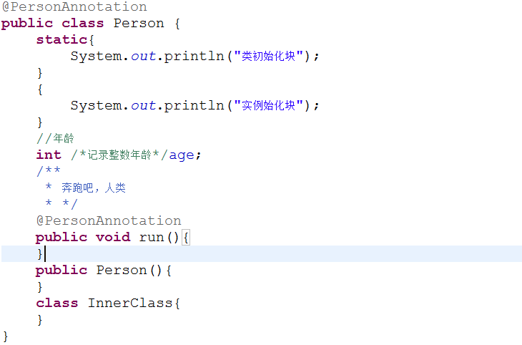
知识点2-类中的基本构成元素
一个更完整的类结构：
注解
类初始化代码块
实例始化代码块
注释1
注解、类及实例初始化代码块、构造方法、内部类将在后续课程详细讲解
属性变量
注释2
注释3
方法（对变量的操作）
构造方法
内部类

Slide 19

知识点3-对象
类是同等对象的集合与抽象。它是一块创建现实对象的模板。对象是类的实例，对象是面向对象编程的核心部分，是实际存在的具体实体，具有明确定义的状态和行为：
属性描述：
轮圈尺寸：26
档位数：21
悬挂类型：液压
…
操作：
变速
…
例如：
具体
老王的自行车 对象
自行车 类
状态
行为
抽象

Slide 20
知识点3-对象
在程序中发挥对象的功效，需要了解对象的三个主要特征：
对象的行为：可以对对象施加哪些操作，或可以对对象施加哪些方法
对象的状态：当施加那些方法时，对象如何响应
对象的标识：如何辨别具有相同行为与状态的不同对象
姓 名
年 龄
学生对象
属 性
住 址
吃饭
……
睡觉
学生对象
方法
上课
……

Slide 21
知识点3-对象
同一个类的所有对像实例，由于支持相同的行为而具有家族式的相似性。对象的行为是用可调用的方法定义的。
此外，每个对象都保存着描述当前特征的信息-对象的状态，对象的状态可能会随着时间而发生改变，但这种改变不会是自发的。对象状态的改变必须通过调用方法实现（如果不经过方法调用就可以改变对像状态，只能说明封装性遭到了破坏）。

Slide 22
知识点3-对象
封装是与对象有关的一个重要概念
形式：将数据和行为组合在一起，并对对象的使用者隐藏数据的实现方式
属性由变量表示，属性名称由类的每个对象共享
每个特定的对象都有一组特定的实例属性值，这些值的集合就是这个对象的当前状态，只要向对象发送一个消息，它的状态就有可能发生改变

Slide 23
知识点3-对象
封装的特性能够让服务提供者把它服务的细节隐藏掉，你只需要提交请求与传递它需要的参数，它就会给你返回结果，而这个结果是如何产生的，经过了多少复杂运算，经过多少次数据读取，你都不用管，只要它给你结果就好了。

Slide 24
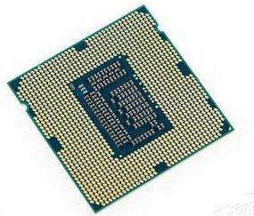
知识点3-对象
CPU把所有的电阻电容门电路等都封装起来，只留出一些管脚（接口）让用户使用，CPU能暴露什么，不能暴露什么，是生产商设计决定的，用户不能直接操作CPU的电阻电容等等，但可以通过给管脚适当的电压来控制电阻电容等，用户不能直接访问CPU的属性，但是可以通过方法修改CPU的属性的值，
直接修改CPU属性相当于不经过门电路直接给CPU的电阻电容等元件输个电压，这样这个电压（电流）是否超载不能有效保证，元件就有可能被烧坏，所以提供相应的方法访问属性，可以在方法中做相应的控制。
封装的一个现实示例：
CPU针脚

Slide 25
思考
将CPU封装起来只暴露接口的案例能够给我们提供什么程序设计思路？
CPU封装的好处能够说明程序封装的什么好处？
Notes:
一个类把属性算法（逻辑处理）封装起来，只留必要的方法（接口）让用户使用，一个类该暴露什么，不该暴露什么，由类的设计者根据需求设计决定的。private属性用户不能直接访问，如果设计者提供相应的接口方法，那么用户可以通过该接口方法访问。 一个类，不直接修改属性而通过方法来修改，可以在方法里做相应的处理避免用户输入的一些非法数据而造成系统故障。

Slide 26
知识点3-对象
封装使得对代码的修改更加安全和容易，将代码分成了一个个相对独立的单元，对代码访问控制得越严格，日后你对代码修改的自由就越大
只要电话的外部接口（键盘，屏幕，使用方法等）不发生改变，那么不管电话内部电路，技术如何改进，用户都不需要重新学习就可以使用新一代的电话。同样，只要汽车的方向盘，刹车等外部接口不变，那么，不论如何改造它的发动机，用户也一样会驾驶这类汽车
明确指出了哪些属性和方法是外部可以访问的。这样当需要调整这个类的代码时，只要保证公有(public:)属性不变，公有方法的参数和返回值类型不变，那么就可以尽情的修改这个类，而不会影响到程序的其他部分，或者是使用到这个类的其他程序
能很好的使用别人的类，而不必关心其内部逻辑是如何实现的，让软件协同开发的难度大大降低。

Slide 27
知识点3-对象
对象的状态并不能完全描述一个对象，每个对象都有一个唯一的身份。例如，在一个订单处理系统中，任何两个订单都存在着不同之处，即使所订购的货物完全相同也是如此。需要注意，作为一个类的实例，每个对象的标识永远是不同的。
状态常常也存在着差异，对象的这些关键特性在彼此之间相互影响着。
一般情况下，对象的标识可以由内存地址确定（在非序列化等情况下），可以依据次确定对象的哈希值
Object
Object
Object
Object
Object
Object
Object
Object
属性
属性
属性
属性

Slide 28
思考
怎样能够说明对象的状态影响它的行为？
Notes:
如果一个订单“已送货"或“己付款”，就应该拒绝调用具有增删订单中条目的方法。反过来．如果订单是“空的"，即还没有加入预订的物品，这个订单就不应该进人“已送货"状态

Slide 29
本节总结提问【类和对象】
类和对象的概念是什么？他们是什么关系？
面向对象编程的特点是什么？几个重要的特征分别是什么？
类中几个主要的组成部分是什么？
封装有什么好处？

Slide 30
本节总结【类和对象】
面向对象的编程思想，使设计程序编写程序的过程清晰化。有利于将程序模块化，可以组织比较大的团队开发程序，按模块进行分工，解决大规模问题。
Java语言的设计集中于对象及其接口，它提供了简单的类机制以及动态的接口模型。
对象中封装了状态变量以及相应的方法，实现了模块化和信息隐藏，类则提供了一类对象的原型，并且通过继承机制，子类可以使用父类所提供的方法，实现了代码的复用，类是同等对象的集合与抽象。它是一块创建现实对象的模板。对象是类的实例。
面向对象最重要的三大特征是：封装、继承、多态。

Slide 31
第2节【类和对象的声明】
知识点1：类的基础声明形式
知识点2：类名命名规范
知识点3：类成员属性的声明、初始化与初始值
知识点4：实例化类的对象
知识点5：调用类成员属性
知识点6：方法的基本声明形式
知识点7：方法体中的局部变量
知识点8 ：调用类方法
知识点9：方法名命名规范
知识点10：可变API与不可变API的逻辑约定
知识点11：方法参数的传值特性
知识点12：可变参数与注意事项
知识点13：方法重载
Notes:
【本节引言】
通过上节学习，我们已经了解到了Java的面向对象特性，也明白了在面向对象编程语言中，实现业务目标的主要方法就是汇总业务中涉及的事物（对象），并提取接口进行抽象完成类的设计，接下来我们就将详细讲解类设计完成后在Java中的标准声明方法及对象生成、使用方式，以及在这个过程中需要注意的要点

Slide 32
知识点1-类的基础声明形式
声明类的关键字，注意大小写
在Java中类的基础声明格式如下：
【访问权限修饰符】【修饰符】 class 类名 {
成员列表
}
包括成员变量
和成员方法
需要符合Java标识符的结构要求
一个约定俗成的命名规则：类名的命名规则是首字母大写，多个单词时，每个单词首字母大写
可选的类访问权限修饰符限定本类能够被哪些其他的代码访问，包括public和default（内部类有更多选择）以后将会有专门的部分详细讲解
可选的修饰符说明当前方法的特性，包括final、abstract、native等，也会有专门的课程对重要修饰符进行详细讲解

Slide 33
知识点1-类的基础声明形式
从上面的结构可以看出，一个可以正常编译的基本类代码由“class”关键字＋“类名”＋一对“{ }“构成
如需要定义之前看到的自行车类的基础结构，只需要：
class Bike{
…
}

Slide 34
知识点2：类名命名规范
类的名字由大写字母开头而单词中的其他字母均为小写；如果类名称由多个单词组成，则每个单词的首字母均应为大写，把这些单词连接在一起，即不要使用下划线分割单词，例如:OrderList
如果类名称中包含单词缩写，则这个所写词的每个字母均应大写，如：XMLExample
由于类是设计用来代表对象的，所以在命名类时应尽量选择名词。 如上例的： Bike

Slide 35
思考
知道了类的基础结构，那么我们在程序中究竟应该创建哪些类呢？
Notes:
传统的过程化程序设计，必须从顶部的main函数开始编写程序。在面向对象程序设计时没有所谓的“顸部”。对于学习OOP的初学者来说常常会感觉无从下手。答案是：首先从设计类开始，然后再往每个类中添加方法。
识别类的简单规则是在分析问题的过程中寻找名词，而方法对应着动词。
例如，在订单处理系统中，有这样一些名词：
项目〈Item）
订单（Order）
送货地址（ShippingAddress)
付款（Payment)
账户（Account）
这些名词在系统中很可能成为类Item、Order等。
接下来，查看动词：物品项目被添加到订单中，订单被发送或取消，订单货款被支付。对于每一个动词如：“添加”、“发送”、“取消”以及“支付”，都要标识出主要负责完成相应动作的对象。例如，当一个新的条目添加到订单中时，那个订单对象就是被指定的对象，因为它知道如何存储条目以及如何对条目进行排序。也就是说，add应该是Order类的一个方法，而Item对象是一个参数。
当然，所谓“找名词与动词”原则只是一种经验，在创建类的时候，哪些名词和动词是重要的还需要大家在今后的开发过程中积累相关经验

Slide 36
知识点3-类成员属性的声明、初始化与初始值
成员变量是类中的特有属性变量
在类中声明成员变量的格式
【变量修饰字】 变量数据类型 变量名1,变量名2【=变量初值】…;
成员变量的类型可以是Java中任意的数据类型，包括基本类型，类，接口，数组等

Slide 37
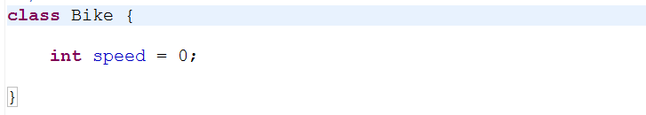

知识点3-类成员属性的声明、初始化与初始值
将前边定义的Bike类中加入成员变量speed，并对speed赋值:
普通的成员属性取值在该类的不同对象中不能被共享
新增加的成员变量

Slide 38
知识点3-类成员属性的声明、初始化与初始值
Java中每个类型都有固定的初始值，如int的初始值是0，具体类型的初始值可以回顾学习数据类型时的内容
在类中定义的成员变量可以不用显示初始化为其提供取值即可使用，这时候成员变量的值为其类型的初始值
不管在任何地方，引用类型都需要初始化后才可使用，因为引用类型的初始值为null，代表不具备存储数据的内存空间，直接使用会造成程序运行异常

Slide 39
知识点4-实例化类的对象
对象是典型的引用数据类型，因此和数组相似，初始化时需要使用new运算符从堆中分配内存，步骤是：
说明新建对象所属的类名
说明新建对象的名字
用new为新建对象开辟内存空间
创建对象的一般语法是：
类名 引用名 = new 类名( ) ;
使用已经定义好的类，创建该类对象的过程称为“实例化”
初始化（可以和声明分写为两条语句）
声明
注意此处的括号，事实上，被框起来的这个部分是调用了类的一个特殊方法，只不过这个方法的名称和类名一致，下一节将详细介绍这个特殊的方法：构造方法

Slide 40
new运算符
new是“为新建对象开辟内存空间”的运算符；它以类为模板，开辟空间并实例化一个对象，返回对该对象的一个引用（即该对象所在的内存地址）。

Slide 41
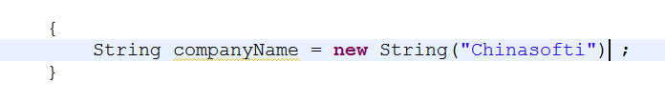
对象的作用域
正如之前的课程中所说，Java中，变量作用域由花括号的位置决定
通过new构建的Java对象不具备和基本类型一样的生命周期。当用new创建一个Java对象时，它可以存活于作用域之外。所以编写用代码：
引用companyName在作用域终点就消失了，然而， companyName指向的String对象仍继续占据内存空间。在这一小段代码中，无法在这个作用域之后访问这个对象，因为对它唯一的引用已超出了作用域的范围，在后继章节中，我们将会看到在程序执行过程中，怎样传递和复制对象引用。
作用域开始
作用域结束

Slide 42
思考
由new创建的对象，只要需要，就会一直保留下去
如果Java让对象继续存在，那么靠什么才能防止这些对象填满内存空间，进而阻塞你的程序呢？
Notes:
Java有一个垃圾回收器，用来监视用new创建的所有对象，并辨别那些不会再被引用的对象。随后，释放这些对象的内存空间，以便供其他新的对象使用。也就是说，你根本不必担心内存回收的问题。你只需要创建对象，一旦不再需要，它们就会自行消失。这样做就消除了这类编程问题（即“内存泄漏”），这是由于程序员忘记释放内存而产生的问题。
需要注意的是，垃圾回收其实并不能完全防止内存泄露，后续我们将会详细介绍垃圾回收机制并说明可能会导致Java内存泄露的情况

Slide 43
知识点5-调用类的成员属性
Java中实例化类的对象之后，就可以访问到类中的成员
使用成员运算符（.）来访问成员，一般语法是：
对象名.成员名
如：
student.age=18；
为成员属性赋值

Slide 44
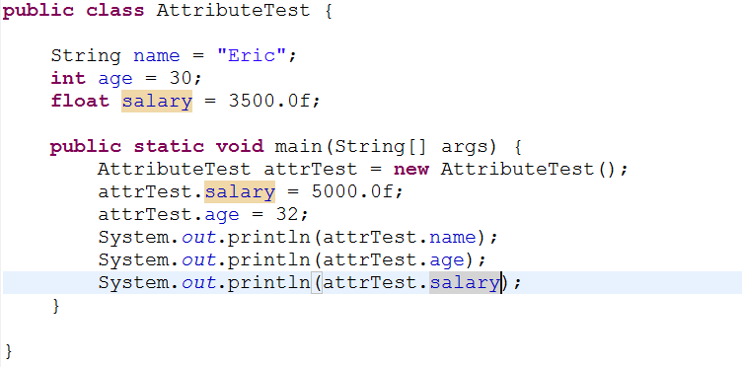
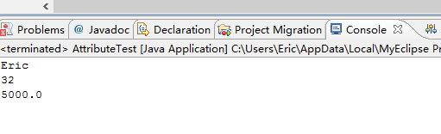
一个访问对象属性的示例
访问对象属性的一个简单示例（课堂案例：AttributeTest.java）：
设置属性的值
读取属性值
运行结果

Slide 45
思考
当然，这种做法有悖在前一节中强调的封装特性，那么，在不违背封装特性的情况下，应该如何修改对象的属性值呢？
Notes:
根据之前课程提到的封装中暴露接口访问的原则，我们应该在类中提供方法，并通过其对属性进行操作

Slide 46
知识点6-方法的基本声明形式
成员方法是类中进行数据处理，实现相关功能的函数
方法决定了一个对象能够接收什么样的消息。方法的基本组成部分包括：名称、参数、返回值和方法体。下面是它的基本声明形式：
【访问控制】【方法修饰】 返回类型 方法名称(参数1,参数2,…) {
…(statements;) //方法体：方法的内容
}
返回类型可以是任意的Java数据类型，当一个方法不需要返回值时，返回类型为void。
后续详细介绍

Slide 47
知识点6-方法的基本声明形式
返回类型描述的是在调用方法之后计算的结果并告知调用者的值
参数列表给出了要传给方法的信息的类型和名称
方法名和参数列表（它们合起来被称为“方法签名”）唯一地标识出某个方法
Java中的方法只能作为类的一部分来创建
方法只有通过对象才能被调用（后续介绍的static方法除外），且这个对象必须能执行这个方法调用，如果试图在某个对象上调用它并不具备的方法，那么在编译时就会得到一个错误

Slide 48
知识点6-方法的基本声明形式
方法的特点：
定义方法可以将功能代码进行封装。
便于该功能进行复用。
方法只有被调用才会被执行。
方法的出现提高代码的复用性。
方法若没有返回值，则用关键字void表示，那么该方法中的return语句如果在最后一行可以省略不写。
方法中可以调用方法，不可以在方法内部定义方法。
定义方法时，方法的结果应返回给调用者，交由调用者来处理

Slide 49
思考
为什么要有返回值？
为什么要在方法名后的小括号中定义参数列表？
Notes:
1.如果老师问学生：1+1=？
学生只是一直说：答案已经在心里计算的很清楚了，但是我就是不说………….
这种情况下，老师就是方法的调用者，学生计算的过程就是方法，在方法计算出答案后应该能够告知方法的调用者。
当然有些方法的确不需要想方法的调用者返回明确的结果，如小时候的经典案例：
小明，你去看看厨房的等关了没有。
很显然，如果看到厨房的等没有关闭，就应该直接执行关闭的动作，该方法的调用者在调用方法时就知道不管当前的状态如何，方法执行结束后厨房的等都应该处于关闭状态，因此不用再关心执行结果。
2.正如之前所说，变量是有作用域的，如果在方法体中定义变量，那么方法外是无法向这些变量提供值的，那么大家构建一个add方法肯定不是为了每次都得到1+1的结果，而是希望每次调用时都能从方法调用者那里获取2个加数。在方法名后面定义的参数就跳出了方法体的作用域，方便调用时提供实际的参数值。由于每次需要执行的参数值都不同，因此方法的参数定义时不需要提供初始值，而是总是在调用方法时由方法调用者提供

Slide 50
知识点6-方法的基本声明形式
方法声明中有一个重要的关键字：return
return的用法包括两方面：
代表“已经做完，离开此方法”
如果此方法产生了一个值，这个值要放在return语句后面
可以定义方法返回任意想要的类型，如果不想返回任何值，可以指示此方法返回void（空）

Slide 51
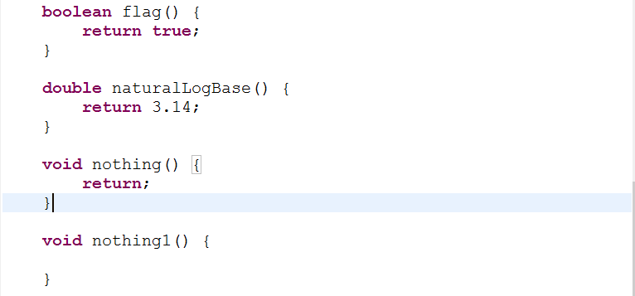
知识点6-方法的基本声明形式
return语句示例：
通过return语句返回对应类型的结果数据，非void方法必须通过return返回结果
在void方法中也可以使用不跟着数据的return，表示直接跳出方法执行
void方法中的return是可选的，方法中的代码执行完毕后会自然结束

Slide 52
知识点6-方法的基本声明形式
定义方法需思考三点
方法是否有返回的结果，如果有，返回什么类型的结果？
明确方法是否需要参数，如果需要，需要几个什么类型的参数？
方法如何才能正确得到想要的结果？

Slide 53
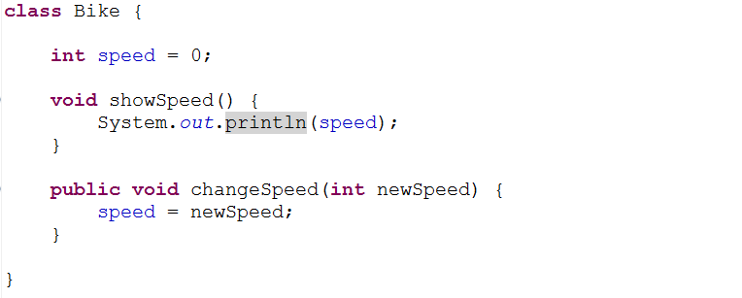
知识点6-方法的基本声明形式
现在可以尝试扩展之前的自行车类，为其添加对应的方法，使其具备基本属性之外还能获取其他对象的消息从而执行关联的动作：

Slide 54
知识点7-方法体中的局部变量
定义在方法体中的局部变量和类的成员变量之间存在一些差异：
比较 | 成员变量 | 局部变量
定义位置 | 直接在类中定义 | 定义在方法中
声明赋值 | 可以在声明时赋初始值；若不赋值，会有默认初始值，基本数据类型的值为0，引用类型的值为null | 需要显式初始化后才能使用
作用域 | 在整个类内部都是可见的，所有成员方法都可以使用它，如果访问权限允许，还可以在类外部使用 | 仅限于定义它的方法，在该方法外无法访问它
注意 | （1）在同一个方法中，不允许有同名的局部变量。在不同的方法中，可以有同名的局部变量 （2）局部变量可以和成员变量同名，并且在使用时，局部变量具有更高的优先级

Slide 55
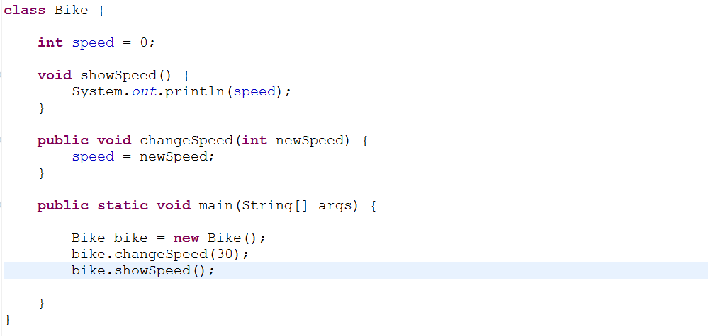
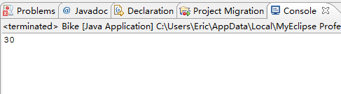
知识点8 ：调用类方法
成员方法也使用成员运算符(.)来调用（课堂案例：Bike.java）
运行结果
通过调用对象的方法来设置、获取属性的值

Slide 56
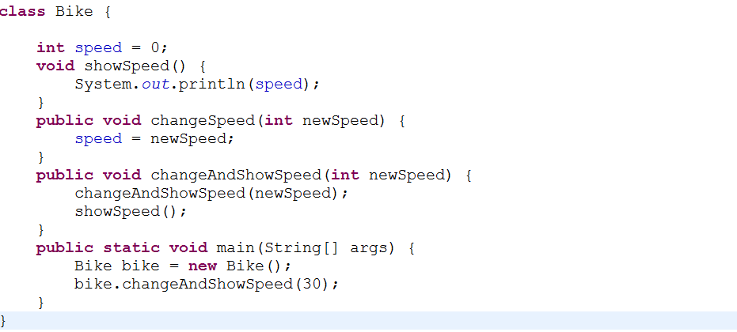
知识点8 ：调用类方法
同一个类中的方法在本对象中调用其他方法直接使用方法名（static方法后续探讨）：
直接通过方法名调用

Slide 57
知识点9：方法名命名规范
方法的名字的第一个单词应以小写字母作为开头，后面的单词则用大写字母开头，例如： sendMessge
参数的命名规范和方法的命名规范相同，而且为了避免阅读程序时造成迷惑，应该在尽量保证参数名称为一个单词的情况下使参数的命名尽可能明确

Slide 58
思考
经历过C语言学习的同学都有一个痛苦的经历，如何能够快速准确的判定方法参数传递是值传递还是引用传递，即调用一个方法后，在方法体中对形参进行了改变，方法执行后实参是否随之发生相同的改变呢？
接下来的内容重点帮助大家更准确的认识这个问题。

Slide 59
知识点10：可变API与不可变API的逻辑约定
在Java中，可供调用的API从执行后的内存状态的角度可以从逻辑上划分为两种类型：
可变API
在给定的既有内存上进行操作的API
不可变API
执行时需要新分配一段内存后再执行操作的API
我们看到的new运算符是一个最典型的不可变API，因为其功能就是为一个新对象分配新的内存空间

Slide 60
知识点10：可变API与不可变API的逻辑约定
根据可变API和不可变API的逻辑约定，可以发现，Java中的字符串不具备任何的可变API，因为针对字符串进行的任何改变都是构建了一个新的字符串对象

Slide 61
知识点11：方法参数的传值特性
Java中的参数只有值传递
传统印象中基本数据类型和字符串传参时是值传递，其他对象传参是是引用传递的思想是错误的

Slide 62
形参究竟是什么
形参就是一个普通的临时变量，位置特殊只是为了跳出方法体的作用域以便能够获取实参值
从上面一条可以看出，形参绝对不是初学者所理解的占位符
方法体中的代码操作的是形参变量，和实参无关，只不过由于需要借助于实参的数据值，因此在执行方法第一条语句之前，隐式按照参数的位置关系利用实参对相应位置的实参进行了赋值操作

Slide 63
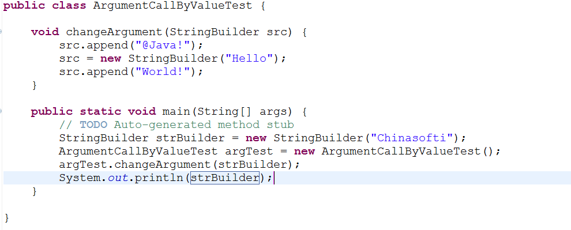
猜一猜
下面一段代码的结果会是什么？（课堂案例：ArgumentCallByValueTest.java）
形参
实参
在最后的输出结果中，实参究竟会不会跟随形参而变化，如果发生变化，那么是我们想象中的变化吗

Slide 64
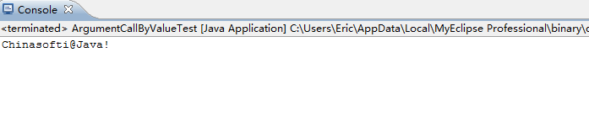
知识点11：方法参数的传值特性
程序运行的结果可能和大部分人猜的都不同
认为参数是值传递的人猜想结果应该是：Chinasofti
认为参数是引用传递的人猜想结果应该是：HelloWorld
万万没想到，真实的结果却是:
！！！

Slide 65

知识点11：方法参数的传值特性
那么参数究竟是如何操作的呢？
最终结果
实参(strBuilder)
地址
Chinasofti@Java！
形参和实参是两个独立的变量
在执行方法体代码之前隐式执行赋值操作，即：形参=实参（src=strBuilder），由于参数是引用类型，因此引用地址相同，指向同一对象
形参(src)
新地址
HelloWorld!
方法体代码执行

Slide 66
知识点11：方法参数的传值特性
由此可以得出一个重要的结论：
当方法中的形参在没有调用不可变API之前，形参的任何改变都将影响实参的状态，而当形参执行了任何不可变API之后，形参和实参之间就断开了这种状态联系

Slide 67
思考
那么如果参数是基本数据类型会是什么情况呢？
参数是字符串类型又该是什么情况呢？
Notes:
由于基本类型都在自己独立的内存空间中操作，所以形参的变化均不会体现在实参上
字符串不具备任何的可变API，任何对字符串的改变操作都是创建了一个新的字符串对象，因此形参的变化也不会体现在实参上

Slide 68
知识点12：可变参数与注意事项
有过C语言学习经历的同学可能对其中的标准输出函数printf()非常熟悉，这个函数有个特点，提供格式字符串后，根据格式字符串中的占位符，后面可以根据占位符的个数提供不同的数据变量以供输出，这种函数的参数称为：可变参数
Java1.5增加了可变参数特性，适用于参数个数不确定，类型确定的情况

Slide 69
知识点12：可变参数与注意事项
Java中可变参数的特点：
Java把可变参数当做数组处理
可变参数必须位于最后一项。当可变参数个数多余一个时，必将有一个不是最后一项，所以只支持有一个可变参数。因为参数个数不定，所以当其后边还有相同类型参数时，java无法区分传入的参数属于前一个可变参数还是后边的参数，所以只能让可变参数位于最后一项
可变参数用...代替标识， ...位于变量类型和变量名之间，前后有无空格都可以
用可变参数的方法时，编译器为该可变参数隐含创建一个数组，在方法体中以数组的形式访问可变参数

Slide 70
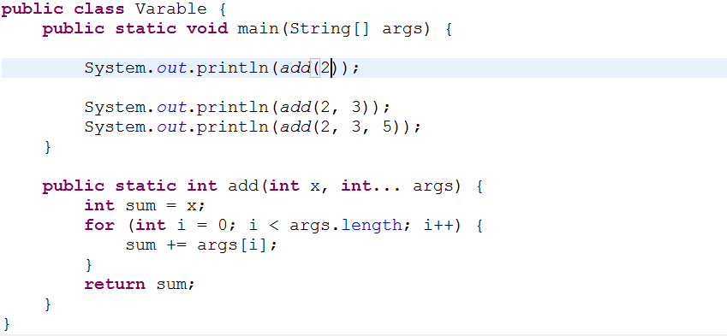
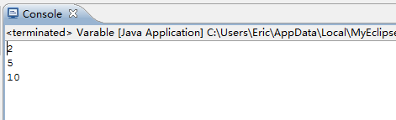
知识点12：可变参数与注意事项
以下是一个使用可变参数的示例（课堂案例：Varable.java） ：
从这个调用可以看出可变参数的一个优势，虽然在方法体中使用数组处理，但如果声明的是一个数组参数，即使不提供数据，也需要传递一个空数组
声明可变参数
运行结果
用数组方式处理可变参数

Slide 71
思考
程序员在使用现有工具库时最痛苦的事情有哪些？

Slide 72
知识点13：方法重载
以下的情况肯定是最痛苦的事情之一：
一个工具类中提供了大量功能类似的方法，这些方法对数据的操作具有相似性，区别在于需要处理的数据本身类型不同，开发人员为每个方法都提供了一个特定的名字，需要消耗大量的记忆力，如要打印不同类型的数据，int, float, String等,需要定义不同名的方法：
printInt(int);
printFloat(float);
printString(String)
…

Slide 73
知识点13：方法重载
什么是方法的重载？在同一个类中至少有两个方法用同一个名字，但有不同的参数类型列表
void println (int num)
123
对象
void println(double num)
1.23
123,1.23f
void println (int intNum, float floatNum)

Slide 74
知识点13：方法重载
利用方法重载，只需要定义一个方法名 println()，接收不同类型的参数即可实现问题的简化
方法重载即指同一个类中多个方法可以享有相同的名字。但是这些方法的参数类型列表必须不同，或者是参数个数不同，或者是参数类型不同，或者是参数类型的排列顺序不同
编译器会根据调用时传递的实际参数自动判断具体调用的是哪个重载方法

Slide 75
方法重载的三大原则
方法名相同
参数不同（可以有三方面的不同）
数量不同
类型不同
顺序不同
同一作用域
注意：方法重载跟方法的返回值类型没有任何关系。也就是说，只有返回值不同的方法不能构成重载

Slide 76
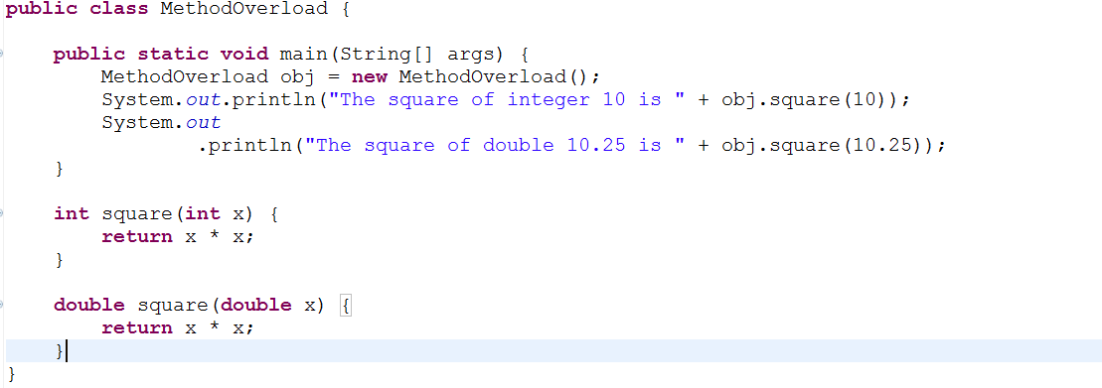
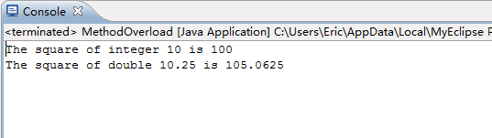
知识点13：方法重载
示例：利用方法重载，计算边长分别为整型数和双精度数的正方形的面积（课堂案例：MethodOverload.java）
虚拟机自动判定需要调用的重载方法
重载方法，参数类型列表不同（参数名是否相同不影响重载判定）
运行结果

Slide 77
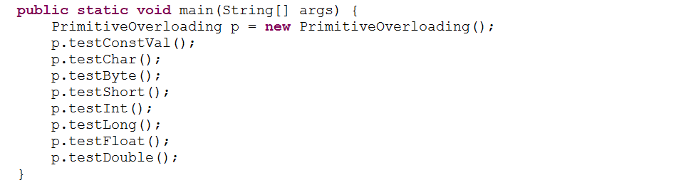
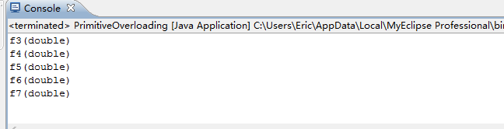
知识点13：方法重载
当使用基本数据类型作为参数时，如果不能精确匹配到自身的数据类型且实参的范围小于形参，则将自动匹配离形参最近的方法声明并对形参进行自动的类型转换（课堂案例： PrimitiveOverloading.java）：

Slide 78
试试看，如果实参范围大于形参呢？
如果实参范围大于形参，则需要显示对实参进行类型转换（课堂案例： Demotion.java）
如果参数是引用类型，由于继承和多态的引入，方法的重载情况可能会有更复杂的情况产生，我们将在继承和多态章节来深入探究

Slide 79
本节总结提问【类和对象】
声明类以及类成员属性、类成员方法的基础语法结构什么？
Java中成员变量及方法中的局部变量是否需要显式初始化才能使用，如不需显式初始化，那么初始值是什么？
如何调用成员变量和成员方法？
Java中方法参数是值传递还是引用传递？
如何使用可变长参数？
方法重载的原则是什么？

Slide 80
本节总结【类和对象】
通过class关键字可以声明一个普通的Java类，Java类中的属性以成员变量的形式存在，可以是任何Java数据类型，Java的方法签名必须包括返回值类型、方法名以及参数列表，实例化对象后可以调用类中声明的成员属性和成员方法
成员变量无需初始化，初始值和该变量对应的数据类型初始值保持一致（引用类型不初始化直接使用会导致程序异常），方法中的局部变量需要显式初始化后才能使用
Java中的方法参数是值传递
每一个方法只能拥有一个可变参数且需要位于参数列表的最后，Java以数组的形式处理可变参数
重载的原则：方法名相同参数不同（数量不同、类型不同或顺序不同）、同一作用域，方法重载跟方法的返回值类型没有任何关系。也就是说，只有返回值不同的方法不能构成重载

Slide 81
第3节【构造方法】
知识点1：构造方法的特点、作用
知识点2：默认构造方法
知识点3：自定义构造方法
知识点4：使用构造方法创建对象
知识点5：构造方法重载
知识点6： this关键字的作用
知识点7：类初始化代码块（static）
知识点8：实例初始化代码块
知识点9：初始化代码块和构造方法的运行顺序
Notes:
【本节引言】
现在我们已经可以创建一个类并实例化该类的对象，通过方法调用完成对象与对象之间的消息传递，并以此完成业务功能的开发。但是在构建对象时，类中的属性值却始终保持着给与其的初始值（如果成员变量定义时没有显式初始化，那么它的值将是其对应的数据类型的默认初始值），也就是说，同一个类的所有对象在构建的那一瞬间，他们的状态都是一致的，虽然这种情况在我们构建对象之后的短时间内可以通过设置属性的方法去改变，但是某些时候这种逻辑状态却真的不符合大家的认知，比如…

Slide 82

尴尬的默认初始值
一个存在大众不希望其哪怕是短时间存在的默认初始值的对象是：
孩子的出生就是构建了一个Person的对象
而每一个孩子刚出生时就自带了一些与其他孩子不同的属性，如重量等，当然，在程序中可以构建对象后直接赋值，这类属性倒不至于让人感觉非常难受，不过…
如果一个孩子刚生下来，他/她的姓这个属性得先有一段时间的值是“王”，然后再修改…..
他的遗传基因特征属性得现有一段时间值跟老王保持一致，然后再修改…
求孩子父亲的心里阴影面积。
他/她
很明显
他/她的很多属性在他/她这个对象诞生的那一瞬间就已经确定特定的取值

Slide 83
知识点1：构造方法的特点、作用
这时候我们需要一种特殊的方法，它能够在创建对象的同时，完成新建对象的初始化工作，正是由于在实例化对象的同时会自动调用构造方法，所以构造方法一般用来给数据成员分配资源或初始化数据成员
构造方法就是这种方法，它具备以下特点：
构造方法是与类同名的方法
没返回值，也不能写void
主要作用是完成新建对象的初始化工作
一般不能显式地直接调用，而是用new来调用（后面会存在使用this/super调用）
创建一个类的新对象的同时，系统自动调用该类的构造函数，为新建对象的初始化

Slide 84
构造方法和普通方法的区别
以下列举出构造方法和普通方法的重要区别
构造方法 | 普通方法
是用在实例化对象的时候调用的 没有返回值，连void都没有 方法名必须与类名相同 不能使用修饰符，包括static、final、abstract | 分静态方法和非静态方法 可以使用修饰符，包括static、final、abstract 静态方法可用类名直接调用，非静态方法要用对象调用（后续学习） 返回值可有可无，如果没有声明时要加void 方法名最好不跟类名一样

Slide 85
思考
每个对象在生成时都必须执行构造方法，而且只能执行一次
如果构造方法调用失败，那么对象也无法创建
在之前实现的各种案例代码中，我们并没有编写任何符合上述特征的方法，为什么还是能顺利构造对象呢？

Slide 86
知识点2：默认构造方法
很容易猜到，由于Java要求每个类都必须要提供构造方法来构建对象，如果程序员认为编写的类无需特殊初始化操作而没有提供任何一个构造方法的话，Java会自动为该类提供一个默认的构造方法
Java中的默认构造方法：
无参
空方法体，即不执行任何的初始化操作

Slide 87
知识点3：自定义构造方法
构造方法的一般声明形式如下：
【访问权限修饰符】类名（参数列表）{
方法体
}
对于构造方法而言，类名即方法名，切记，构造方法没有返回值，也不能写void
接下来会详细讲解访问权限修饰符，对于构造方法而言，由于调用失败会导致无法构建对象，因此一般会定义为public，即所有能访问到该类的代码均能调用，当然也可以结合其他的访问控制符配合完成特殊的设计模式要求

Slide 88
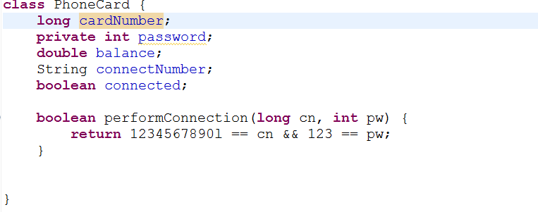
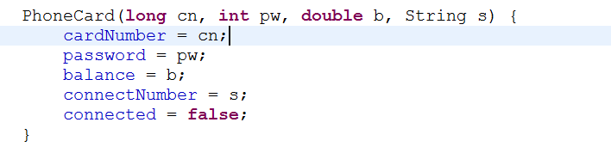
知识点3：自定义构造方法
如果有一个PhoneCard类如下，我们可以为其提供一个构造方法来初始化其中的成员（课堂案例：PhoneCard.java）：
利用构造方法参数初始化类成员

Slide 89
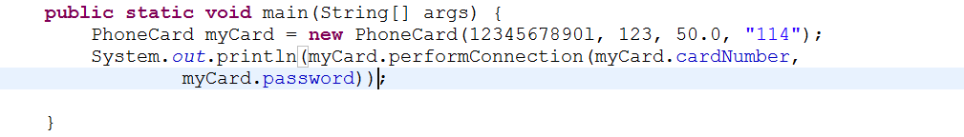
知识点4：使用构造方法创建对象
明确构造方法的概念后，我们现在应该清楚了，对象的声明和初始化的结构准确的说应该是：
类名 引用变量名 = new 类的构造函数（构造方法参数列表）;
所以我们可以得到PhoneCard类的对象：
利用构造方法构建对象

Slide 90
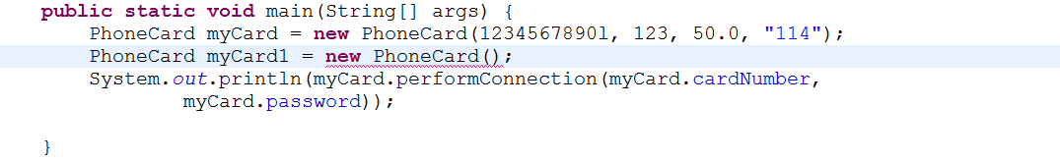
知识点4：使用构造方法创建对象
一旦显式地定义了构造方法，默认构造方法自动消失，即便显式定义的构造方法不是无参的：
IDE直接给出错误，因为已经提供了一个构造方法，因此默认构造方法消失，意味着本类不存在任何无参的构造方法，因此需要提供完整的构造方法参数才能构建对象

Slide 91
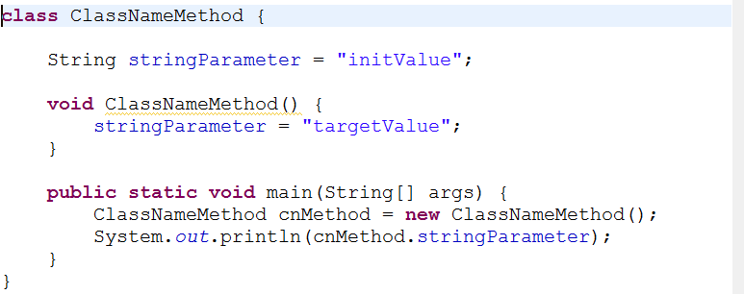
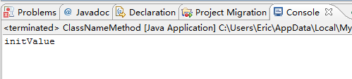
知识点4：使用构造方法创建对象
普通的方法也能使用类名，这样会造成困扰，一定要注意： （课堂案例： ClassNameMethod.java）
输出定义属性时的默认值
该方法虽然与类同名，但存在void关键字，因此不是构造方法，而本类没有提供任何构造方法，Java会提供默认构造方法，不会对属性进行任何的初始化操作
运行结果

Slide 92
知识点5：构造方法重载
构造方法是一种特殊的方法，它也能重载
构造函数的重载是指同一个类中存在着若干个具有不同参数列表的构造函数，和普通的方法一样，将根据new运算符（后续反射中会讲授不使用new运算符的方式）后面的参数类型列表判定使用的构造方法版本

Slide 93
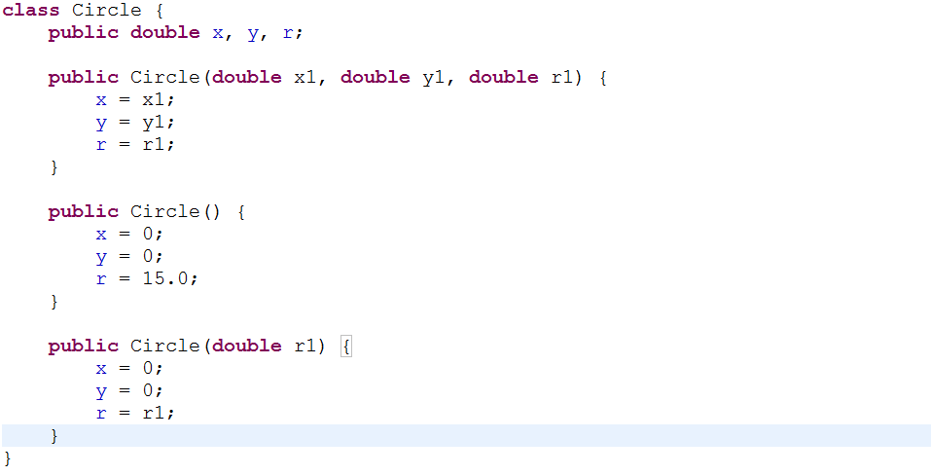
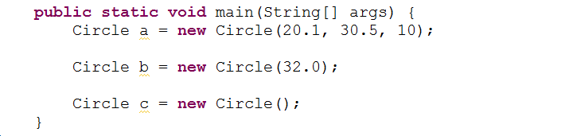
知识点5：构造方法重载
以下是一个构造方法重载的具体示例（课堂案例： Circle.java）
当存在若干构造函数时，创建该类对象的语句会自动根据给出的实际参数的数目、类型、顺序确定调用哪个函数来完成新对象的初始化
实现了3个版本的构造方法

Slide 94
思考
想想看，如果它也叫r，会出现什么情况？
蓝瘦香菇，大家都是半径，凭什么你就叫r，我就要加个屈辱的编号？
Notes:
如果括起来的构造方法参数也叫r，那么构造方法最后的初始化语句将变成r=r，根据Java作用域的规定，等号两边的r都应该是方法的局部变量，因此代码其实做了一次无用功，不能完成成员变量的初始化工作

Slide 95

知识点6： this关键字的作用
怎么来解决凄惨的r1提出的问题呢？首先来看一下这两句代码：
根据之前创建对象并调用成员的规则，在任何地方构建了一个Circle的对象，通过对象引用加上成员运算符(c.x)调用的是类的x成员属性而非任何方法的局部变量（因为已经超出局部变量的作用域）
说明如果在方法中能够获取一个引用，这个引用指向了当前正在执行方法的对象本省，那么，用这个对象.x，调用的就应该是类的成员变量x，而不是方法中的局部变量

Slide 96
知识点6： this关键字的作用
Java中的this就是这样一个特殊的引用，它指向了调用该方法的对象自身
为了容易理解，我们可以想当然的这么想象：
那么在对象a中任意地方调用a.x指代的都是对象a自己（虽然并不能这么调用，在对象内部直接使用this作为自身的引用，而在b对象中并不能使用a.this代表a对象，因为这样做本身不具备价值，后续会学到类名.this的用法）
引用x
地址
对象a
成员
this
成员

Slide 97
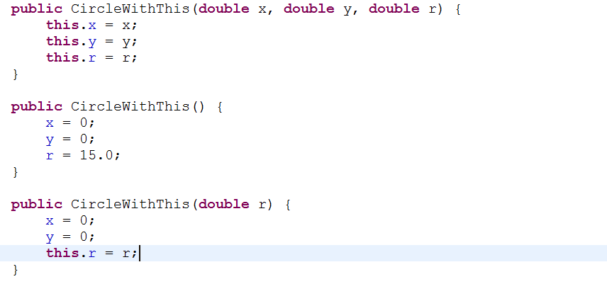
知识点6： this关键字的作用
因此，刚才的构造方法可以这样改造（课堂案例： CircleWithThis.java）
：
根据作用域的匹配原则，直接调用使用的是方法定义的局部变量
完成了成员变量的初始化工作
通过this引用调用被屏蔽的成员变量

Slide 98
知识点6： this关键字的作用
对于构造方法而言，this还有一个特殊作用：那就是在构造方法中调用本类的其他构造方法
如果有一个类带有几个构造函数，那么也许会想复制其中一个构造函数的某方面效果到另一个构造函数中，可以通过使用关键字this作为一个方法调用来达到这个目的
如果出现这种情况，在任何构造方法中this调用必须是第一个语句

Slide 99
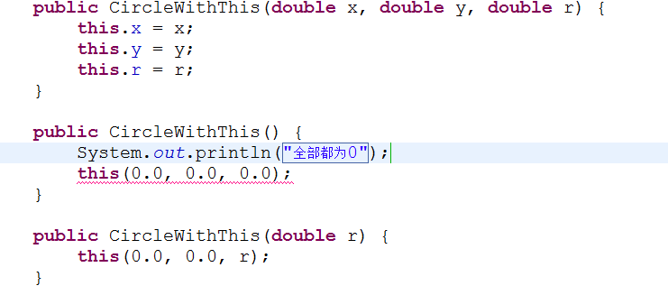
知识点6： this关键字的作用
以下是使用this调用本类其他构造方法的示例：
编译器给出错误提示，因为使用this调用其他构造方法的方式必须位于本构造方法的第一句
利用this在构造方法中调用本类的其他版本构造方法

Slide 100
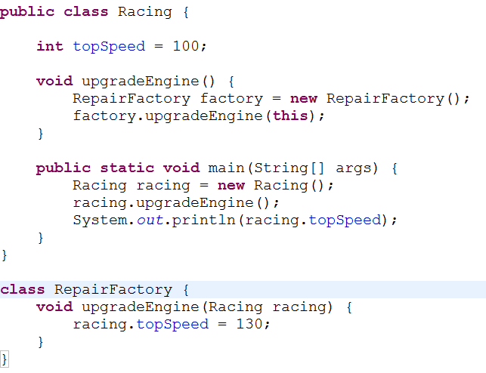
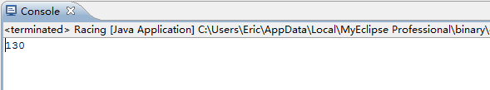
知识点6： this关键字的作用
将this用于传递本对象引用句柄的用法也很常见，例如赛车引擎升级的流程：
（课堂案例： Racing.java）
通过this传递表示某个赛车调用升级方法时升级的是自己的引擎
运行结果：调用升级方法后，调用升级方法的对象自己的最高速度变成了130

Slide 101
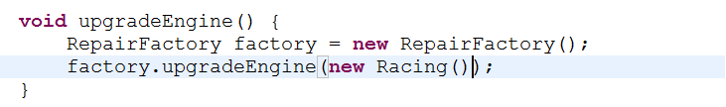
思考
如果将代码稍作修改，变成如下形式，结果会是怎样？
不再传递this，而是新建一个赛车对象

Slide 102
知识点6： this关键字的作用
第一次的调用示意图如下：
赛车
地址
对象racing
topSpeed
this
成员
工厂
地址
100 130
对象factory
upgradeEngine（Racing）
成员

Slide 103
知识点6： this关键字的作用
匿名对象
第二次的调用示意图如下：
topSpeed
this
成员
赛车
地址
100 130
对象racing
topSpeed（100）
new Racing()
成员
工厂
地址
对象factory
upgradeEngine（Racing）
成员

Slide 104
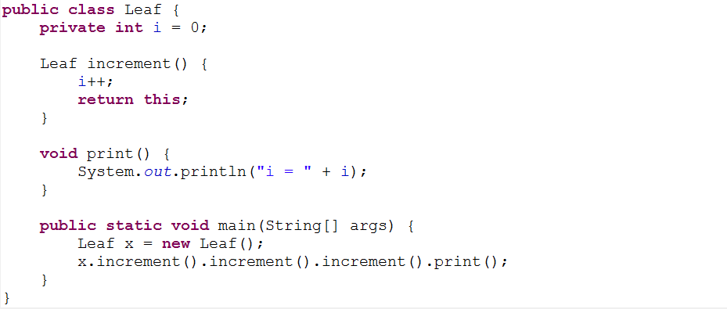

知识点6： this关键字的作用
由于this的这个特性，以后经常使用它来实现对象方法的链式调用：（课堂案例： Leaf.java）
方法执行后返回的是调用方法的对象本身
运行结果
链式调用

Slide 105
知识点7：类初始化代码块（static）
在之前的课程我们已经了解到，Java代码是由Java虚拟机加载解释运行的，那么有没有可能捕获Java虚拟机对某个特定类的加载操作呢？也就是说如果我们能够在虚拟机加载某一个类时即可以触发某一个操作，那么我们就能够完成一些更为通用的信息初始化工作，这对于某一些功能组件显得尤为突出（如JDBC）

Slide 106
知识点7：类初始化代码块（static）
Java中的类初始化代码块能够实现这个目标
类初始化代码块在类中编写，是在类中独立于类成员的static语句块，可以有多个，位置可以随便放，它不在任何的方法体内，基础结构如下：
static{
代码段
}
被static{}框定的代码段将在该类被加载时自动执行

Slide 107
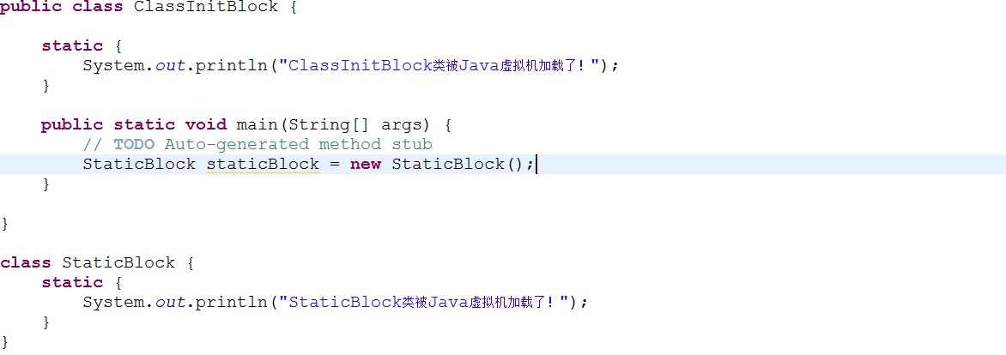
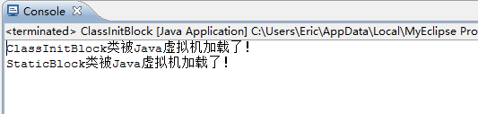
知识点7：类初始化代码块（static）
查看类被加载时static代码块的执行：（课堂案例： ClassInitBlock.java）
由于本类包含main入口，要想运行本程序，就必须要加载本类，因此本类的static代码段首先被执行
运行结果
构建本类对象时必须加载本类

Slide 108
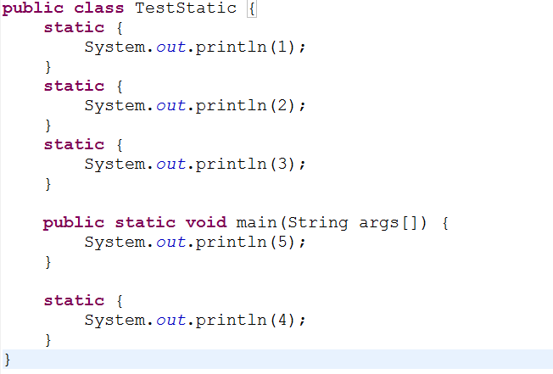
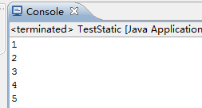
知识点7：类初始化代码块（static）
当一个类中有多个static{}的时候，按照static{}的定义顺序，从前往后执行
先执行完static{}语句块的内容，才会执行调用语句：（课堂案例： TestStatic.java）
运行结果

Slide 109
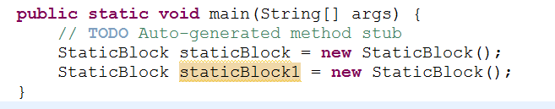

知识点7：类初始化代码块（static）
虚拟机加载类后除非特殊情况（如虚拟机内存等因素）会将类卸载，一般情况下整个生命周期中，类都会只加载一次，又因为static{}是伴随类加载执行的，所以，不管new多少次对象实例，static{}都只执行一次
运行结果
虽然实例化了两次，但是static｛｝块只执行了一次

Slide 110
知识点7：类初始化代码块（static）
static代码块的执行时机：
用Class.forName(类名)显式加载的时候（反射、JDBC时详细讲解）
new或反射实例化一个类的对象时候
调用类的static方法的时候（后续详细讲解）
调用类的static变量的时候（后续详细讲解）
调用类的静态常量（后续详细讲解）的时候，是不会加载类的，即不会执行static{}语句块当访问类的静态常量时，如果编译器可以计算出常量的值，则不会加载类，否则会加载类
用Class.forName()形式的时候，也可以自己设定要不要加载类，如将Class.forName("Test")改为 Class.forName("Test",false,StaticBlockTest.class.getClassLoader())，你会发现Test没有被加载，static{}没有被执行

Slide 111
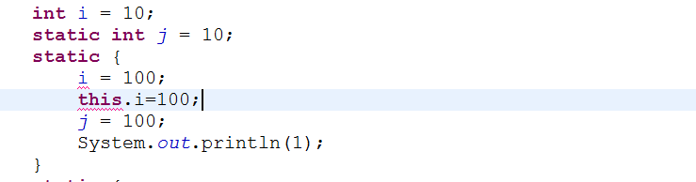
知识点7：类初始化代码块（static）
static代码块不能初始化类的普通成员变量，只能初始化static变量，其中也无法使用this/super，因为执行代码段时还未构建对象（认知，static变量、super后续详解）：
static变量可以访问，普通成员变量不能访问，this不能访问

Slide 112
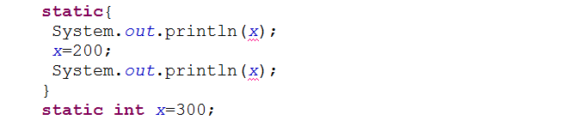
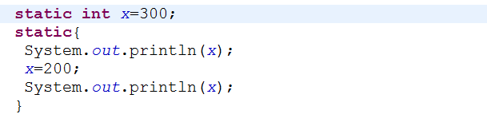
知识点7：类初始化代码块（static）
static代码段和static变量的执行顺序（认知，static变量后续详解）规则如下：
如果静态变量在定义的时候就赋给了初值(如 static int x=100)，那么赋值操作也是在类加载的时候完成的，并且当一个类中既有static{}又有static变量的时候，同样遵循“先定义先执行”的原则：
在定义之前找不到引用

Slide 113
知识点7：类初始化代码块（static）
在学习了继承和多态后结合static代码块的特性能够实现组件动态注册的功能，如后续操作数据库时使用的通用JDBC框架，就是使用了这种方式动态加载厂商提供的驱动实现，在讲解JDBC时我们将会详细讲解这种注册方式

Slide 114
知识点8：实例初始化代码块
和类初始化代码块类似，Java还提供了实例初始化代码块，实例初始化代码块在类初始化代码块的基础上去掉了static关键字

Slide 115
知识点8：实例初始化代码块
当创建Java对象时，Java虚拟机总是先调用该类里定义的初始化块，如果一个类中定义了多个初始化块，则按照定义的顺序执行，这个和类初始化块类似
初始化块虽然也是Java类的一部分，但它没有名字，也就没有标识，因此无法通过类、对象来调用初始化块。初始化块只在创建Java对象时隐式执行，而且在执行构造器之前执行
虽然可以定义多个代码块，但都是隐式执行，所以定义多个代码块没有多大意义
如果有一段初始化代码对所有对象都相同，且无须接收任何参数，就可以把这段初始化代码处理代码提取到初始化块中。

Slide 116
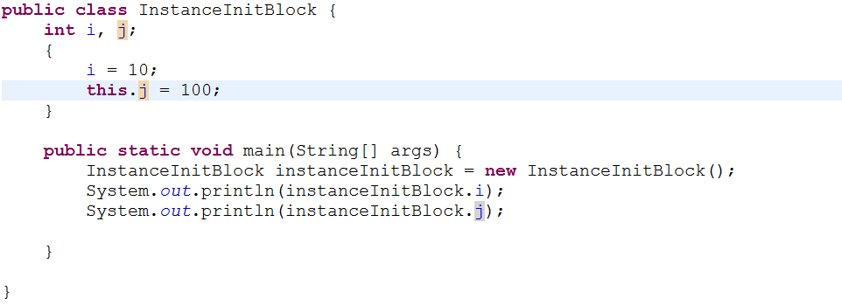
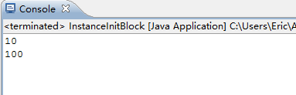
知识点8：实例初始化代码块
和static代码块不同，每次实例化对象时均会执行一次实例初始化代码块，且示例初始化代码块中可以访问成员属性，并能够使用this引用：（课堂案例： InstanceInitBlock.java）
运行结果

Slide 117
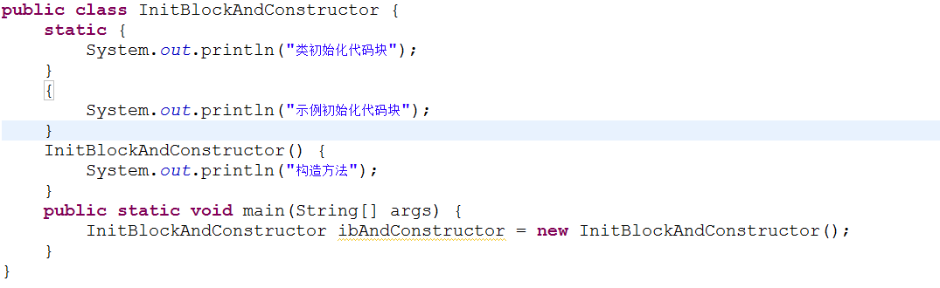
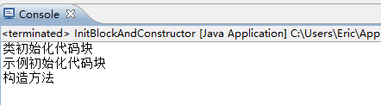
知识点9：初始化代码块和构造方法的运行顺序
通过以下代码可以发现初始化代码块和构造方法的执行顺序（在存在继承关系时会更为复杂一下，讲解继承时会详细讲解）
运行结果
类初始化块
实例初始化块
构造方法
初始化代码块和构造方法的运行顺序

Slide 118
知识点10： JDK8的 :: 关键字
在JDK8中，类的普通方法及构造方法能够通过::关键字被其他类的方法引用

Slide 119
本节总结提问【类和对象】
构造方法的作用是什么？是否每一个类都具备构造方法？
默认构造方法的特点是什么？
构造方法能够重载吗？
this关键字的作用是什么？
类初始化代码块和实例初始化代码块的结构和运行顺序是什么？

Slide 120
本节总结【类和对象】
构造方法是一种和类名同名的方法，且没有返回值，不能写void（否则就变成普通方法，无法实现自动调用初始化对象的作用），在使用new构建对象时有Java虚拟机自动调用，每一个类都存在至少一个构造方法
如果没有显式提供构造方法，则系统会提供默认的无参无方法题构造方法，一旦提供任意版本的构造方法，则不提供默认构造方法
this用于表示当前对象自身的引用，可以用于访问被局部变量隐藏的成员变量，也可以将本对象作为参数传递给其他对象操作
类初始化代码在加载类的时候执行一次，示例初始化代码每次构建对象时都会执行，顺序是：类初始化块->实例初始化块->构造方法

Slide 121
本章作业
1、创建一个LOL中的英雄类和怪物类，要求：
怪物类中加入生命值属、等级属性，生命值=等级*1000
英雄类中加入“经验值”，“等级”，“攻击力”等属性变量，加入“击打”方法，击打的目标是怪物，击打的结果是怪物的生命值-英雄攻击力
2、自定义一个英雄类
英雄的级别最低为0，最高为30级，经验值最低为0，最高为30级时的经验值
该类中要求有一个含有参数的构造函数，参数为英雄的经验值，初始化时要保证经验值在要求范围之内，通过经验值计算英雄的级别，英雄的级别计算公式如下：
N=当前级别，EXP（经验值）=30（N^3+5N）-80
构建一个无参的构造方法，将经验值设置为0
利用英雄类无参和带有参数的构造函数分别构建英雄对象，并输出英雄的等级和经验值。

